Slide 1
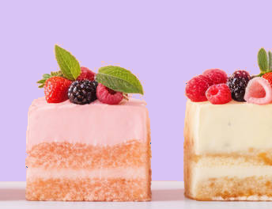
Queque girasol
De: Jafeth espinoza villarreal

Slide 2
Problema de diseño y cliente
Mi cliente fue mi madre entonces surgió un pequeño problema porque no estaba entendiendo que tenia que hacer y decir pero la ayude a moldear la idea yo la guie un poco nada mas, surgieron problemas en el sentido que algunas cosas que pedía no las podía implementar por que no estamos haciendo de forma completamente libre entonces tuve que limitar un poco sus ideas.

Slide 3
Público meta y necesidades identificadas
El publico al ser tan amplio se necesita hacer una pagina que tuviera una forma en que cualquier ser humano lo entienda además de ser accesible a todo tipo de publico.

Slide 4
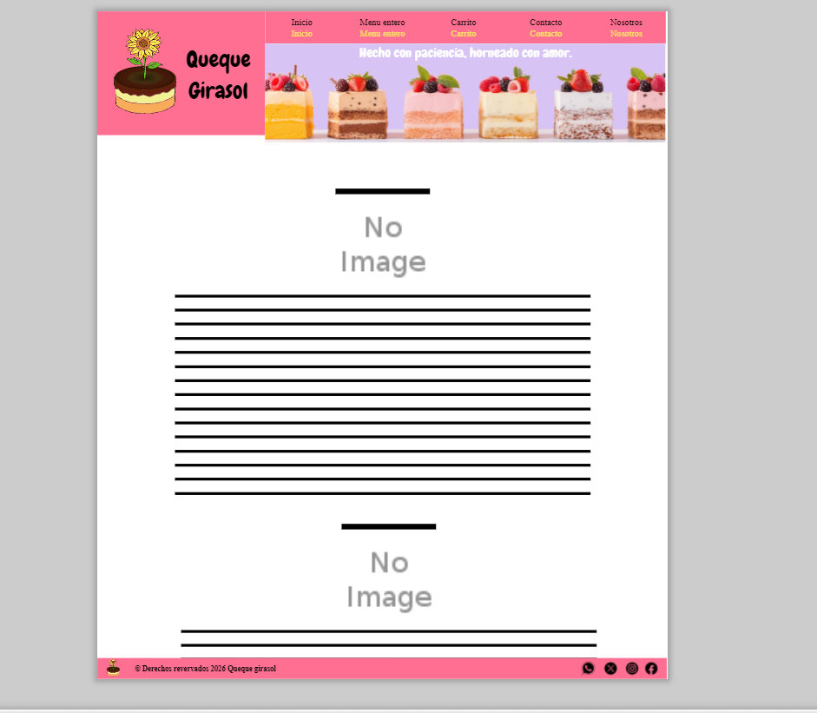
Racional creativo y concepto visual

Slide 5
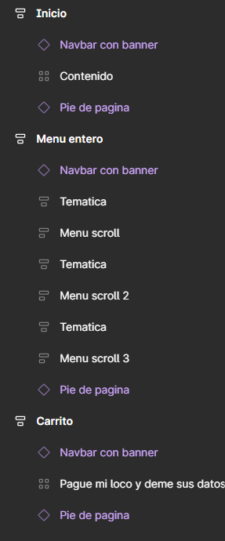
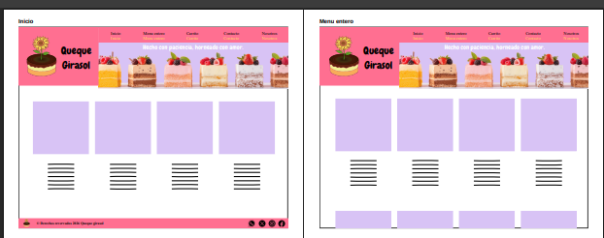
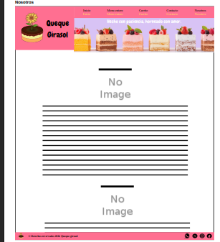
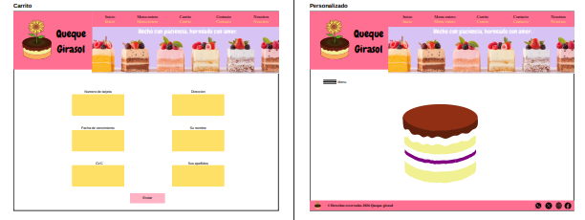
Explicación de estructura y componentes principales

Slide 6
Prototipo
https://www.figma.com/design/zdvAyj94ybyZsFHrDNhOfV/Proyecto-Final?m=auto&t=89EerNUn2UghH1NK-1

Slide 7
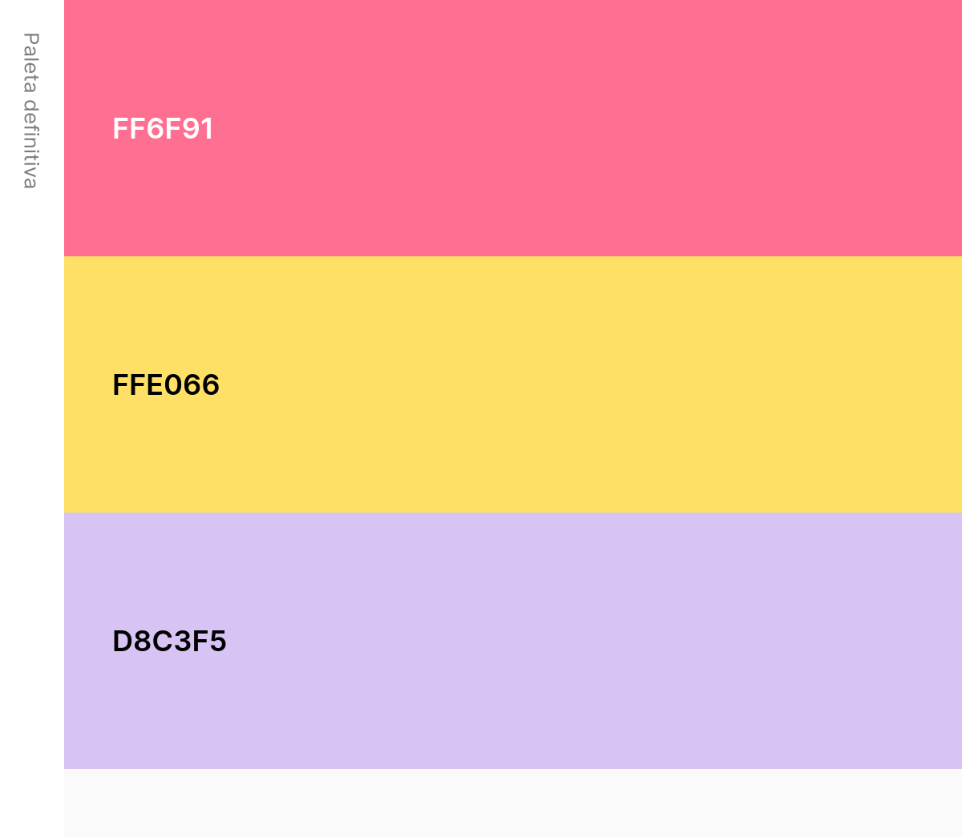
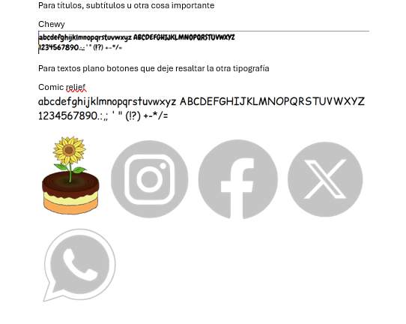
Guía de diseño y especificaciones

Slide 8
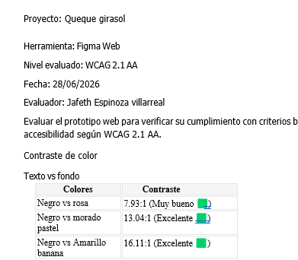
Validación de accesibilidad

Slide 9
Conclusión y resultados esperados

